Slide 1
Традиційний храм в Україні. Символіка храму.

Slide 2
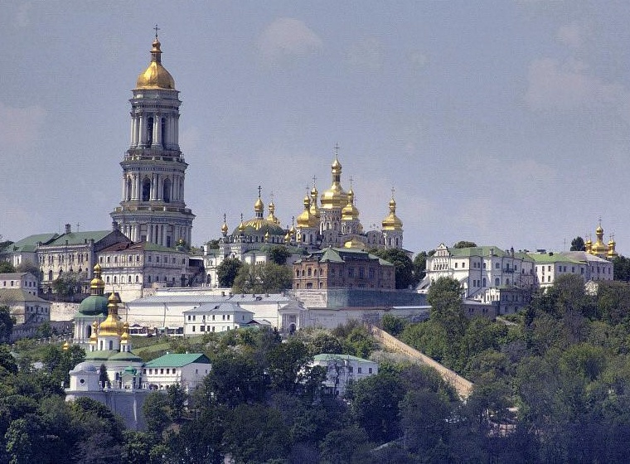
Зміст
1. Основні елементи будови храму та їх сакральний зміст.
2. Символіка храмових споруд та деяких елементів церковних служб.
3. Особливості церковних архітектурних стилів України.

Slide 3
Храм та його облаштування

Slide 4
Храм та його облаштування

Slide 5
Храм та його облаштування

Slide 6
Храм та його облаштування

Slide 7
Храм та його облаштування

Slide 8
Храм та його облаштування

Slide 9
Храм та його облаштування

Slide 10
Храм та його облаштування

Slide 11
Храм та його облаштування

Slide 12
Храм та його облаштування

Slide 13
Храм та його облаштування

Slide 14
Правила поведінки у храмі

Slide 15
Правила поведінки у храмі

Slide 16
Правила поведінки у храмі

Slide 17
Храми у нашому житті

